Slide 1

وزارت ارتباطات و فناوري اطلاعات
معاونت توسعه مديريت، هماهنگی و امور پشتيبانی
مركز فناوري اطلاعات و ارتباطات
معماری سازمانی
ستاد وزارت ارتباطات و فناوری اطلاعات
دانشگاه شهيد بهشتی
بهار 1395

Slide 2
سرفصل مطالب
بررسی ساختار وزارت ICT
تاریخچه شروع طرح معماری
مشخصات پروژه
ساختار اجرایی پروژه
مشکلات اجرای پروژه
متدولوژی انجام پروژه
خروجی های پروژه
وضعیت جاری طرح معماری
کلام آخر

Slide 3
بررسی ساختار وزارت ICT

Slide 4
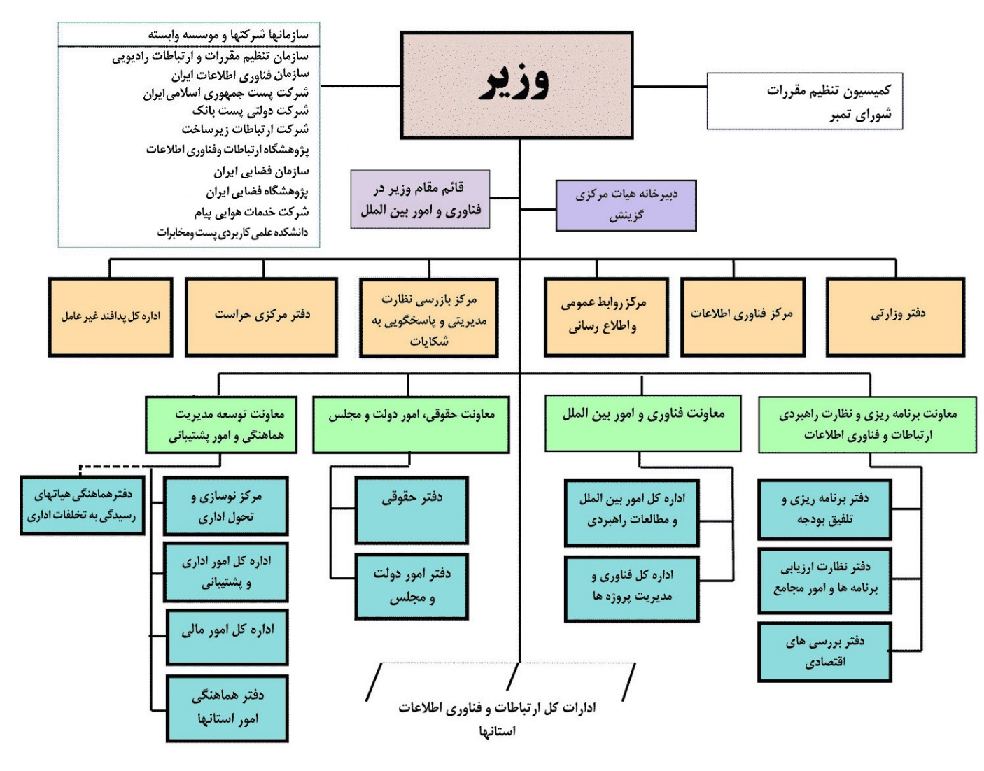
ساختار وزارت ارتباطات و فناوری اطلاعات

Slide 5
تاریخچه شروع طرح معماری

Slide 6
مشخصات پروژه

Slide 7
مشخصات پروژه
نام و موضوع پروژه :
معماری سازمانی ستاد وزارت ارتباطات و فناوری اطلاعات ICT
  کارفرما:
حوزه ستادی وزارت ارتباطات و فناوری اطلاعات ICT
  مدیر پروژه کارفرما:
  مرکز فناوری اطلاعات و ارتباطات
  ناظر پروژه:
  مرکز نوسازی و تحول اداری
  مدت اجرای پروژه:
  مدت اجرای پروژه 10 ماه
Notes:
777

Slide 8
محدوده پروژه
این پروژه در برگیرنده معماری سازمانی )اهداف و استراتژی ها، وظایف، فرایند ها، کاربرد ها، فناوری ها و زیرساخت ها) معاونت ها و زیرمجموعه های آنها، دفاتر، مراکز و ادارات مستقل ستاد وزارت ICT و ارتباطات آن با شرکت ها و مراکز وابسته به آن می باشد.
Notes:
888

Slide 9
مواردی که خارج از محدوده این پروژه می باشد
به عبارت دیگر معماری سازمانی شرکت ها و دستگاه های وابسته به ستاد وزارت، خارج از محدوده این پروژه قراردارد، گرچه برای درک صحیح وظایف و فرایندهای ستاد، شناخت کلان فعالیت های این شرکت ها و دستگاه ها در دستور کار پروژه قرار داشته است.
Notes:
999

Slide 10
ساختار اجرایی پروژه

Slide 11

ارکان وساختار اجرایی تیم مشاور: نقش ها و مسئولیت ها
کمیته راهبری
مدیر پروژه
تضمین کیفیت پروژه
هماهنگ کننده پروژه
تضمین کیفیت وپیکربندی پروژه
کنترل پروژه
کارشناسان و معماران تخصصی پروژه (کسب وکار، داده، سیستم و زیر ساختی)
کارشناس ابزار و مستندسازی
مشاوران تخصصی

Slide 12
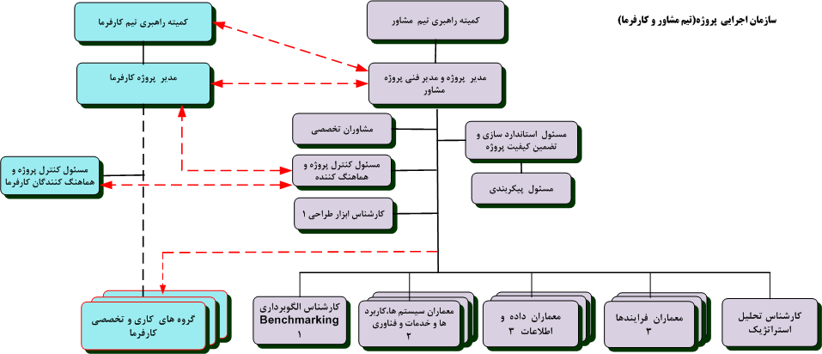
سازمان اجرایی پروژه

Slide 13
وظایف، مسئولیت ها و اعضای کمیته راهبری کارفرما در پروژه
شرح وظایف و مسئولیت ها
    نظارت کلان بر پیشرفت پروژه
    ایجاد هماهنگی بین واحدهای سازمانی درگیر در پروژه
    اتخاذ تصمیمات استراتژیک حل وفصل مسایل و مشکلات کلان پروژه
    تصویب نتایج مراحل مختلف پروژه
    تصویب تغییرات احتمالی شرح خدمات پروژه
اعضای کمیته راهبری
    معاونت ها و مدیران ارشد
    مدیر پروژه کارفرما و مدیر پروژه مشاور
زمان تشکیل جلسات
    زمان تایید نهایی فرآورده های پروژه و در مواقع اضطراری

Slide 14
شرح وظایف کمیته های کاری
شرح وظایف
    معرفی کارشناسان پروژه به واحدهای ذیربط
    تهیه و یا فراهم آوردن امکان دسترسی به اسناد و مدارک مورد نیاز تیم پروژه در حوزه های مرتبط و برطرف کردن مشکلات اجرایی جمع آوری اطلاعات
    هماهنگی در تعیین جلسات مصاحبه و مرور با عوامل کارفرما (در صورت نیاز)
    مشارکت در شناسایی فرایندها، قواعد، آیین نامه ها و مقررات کاری ( مستقیما یا توسط کارشناسان با تجربه ستاد و شرکت های وابسته )
    مشارکت در طراحی و بهبود فرایندها و قواعد کاری
    تایید محتوایی مدل های فرایندی و قواعد کاری حوزه های مرتبط ترسیم شده توسط مشاور
    شرکت در جلسات مشترک با سایر مشاوران پروژه های همزمان که براین پروژه موثر هستند.
    شرکت در جلسات مرور نتایج پروژه
    برطرف کردن مشکلات اجرایی کارشناسان پروژه در خصوص گرفتن اطلاعات، بازدیدها و هماهنگی های لازم با واحدها

Slide 15
اعضای کمیته های کاری
اعضای کمیته
    مدیران واحدهای مختلف یا کارشناسان ارشد این واحدها به تشخیص مدیریت
    مدیر پروژه کارفرما
    مدیر پروژه مشاور
    کارشناسان و متخصصان حوزه های مختلف وزارت ICT
زمان تشکیل جلسات
    برطبق برنامه اجرایی پروژه و تاریخ جلسات تعیین شده برای مصاحبه ها و جلسات مرور پروژه

Slide 16
مشکلات اجرای پروژه

Slide 17
مشکلات اجرای پروژه
1- تغییرات مدیریتی در سطح وزارت
2- همراهي و حمایت نکردن همه جانبه مدیران ارشد از این طرح(مقاومت سازمانی)
3- عدم دسترسی به موقع به اطلاعات مورد نیاز پروژه
4- اختصاص ندادن وقت كافي برای پروژه از سوي كارشناسان و گروه هاي كاري تعیین شده
5- شناخت ناکافی از معماری سازمانی و سطح انتظار مدیران خارج از چارچوب آن
6- نبود تفکر فرآیندی در وزارت خانه
7- تغییر مکرر فرآیندها توسط واحدها و کارشناسان آنها
8- عدم تایید به موقع محصولات پروژه و در نتیجه عدم پرداخت به موقع صورت وضعيت ها

Slide 18
متدولوژی انجام پروژه

Slide 19
متدولوژی انجام پروژه

Slide 20
متدولوژی انجام پروژه

Slide 21
فاز ها و گزارش های آنها
فاز 1
      طرح های مدیریت و کیفیت پروژه
      سند توصیف متدولوژی ( شرح تفصیلی خدمات، مراحل، تکنیک های مورد استفاده)
      گزارش معماری وضع موجود( فرایندها، داده و اطلاعات، خدمات،کاربردها وفناوری)
فاز 2
      گزارش وضع موجود مدیریت فاوا (ساختار، فرایند ها و تکنولوژی)
      گزارش تحلیل استراتژیک ستاد ( مروری بر اهداف و استراتژی های وزارت و تحلیل اثرات آن بر حوزه فناوری اطلاعات و ارتباطات )
فاز 3
      سند برنامه راهبردی فاوا
      گزارش معماری وضع مطلوب ( فرایندها، داده و اطلاعات، خدمات،کاربردها وفناوری)
فاز 4
      گزارش وضع مطلوب مدیریت فاوا
      گزارش الگوبرداری
      سند برنامه گذاراز وضع موجود به وضع مطلوب (Road Map)

Slide 22
چارچوب ها، مدل های مرجع و به روش ها
در این گزارش، برای مدل سازی، علاوه بر چارچوب (FEA)، از مدل های مرجع دیگری بخصوص در لایه کسب و کار استفاده شده است:
BRM، DRM، TRM وSRM ( برای استفاده در لایه های مختلف معماری)
مدل زنجیره ارزش پورتر ( برای دسته بندی کلان فرآيندها)
چارچوبAPQC (برای دسته بندی کلان فرآيندها)
مدل بلوغ سازمانی CMMI ( برای ارزیابی سطح بلوغ وضع موجود و استفاده از بهترین تجربیات آن در حوزه هایی مانند مدیریت پروژه و مدیریت فرآيند)
COBIT , ITIL و CMMI (برای استفاده در گروه فرآيندها و سرویس هایIT و مدیریت و راهبری فناوری اطلاعات)
استانداردPMBOK برای شناسایی و دسته بندی فرآيندها و دیسیپلین های مدیریت و کنترل پروژه

Slide 23
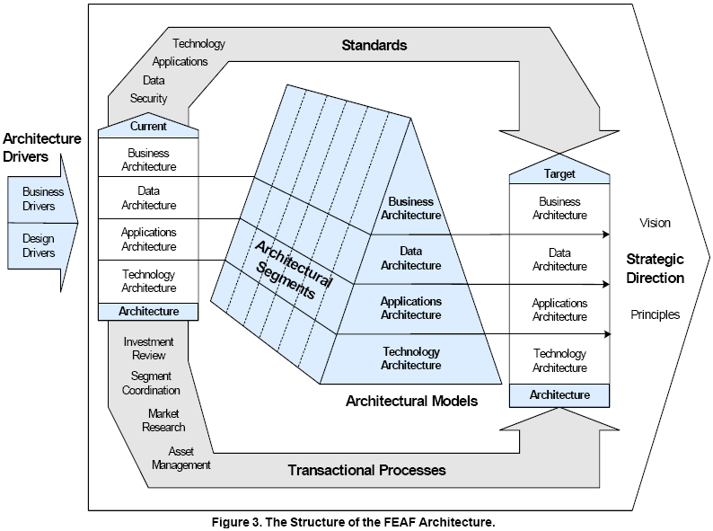
چارچوب ها، مدل های مرجع و به روش ها

Slide 24
چارچوب ها، مدل های مرجع و به روش ها

Slide 25
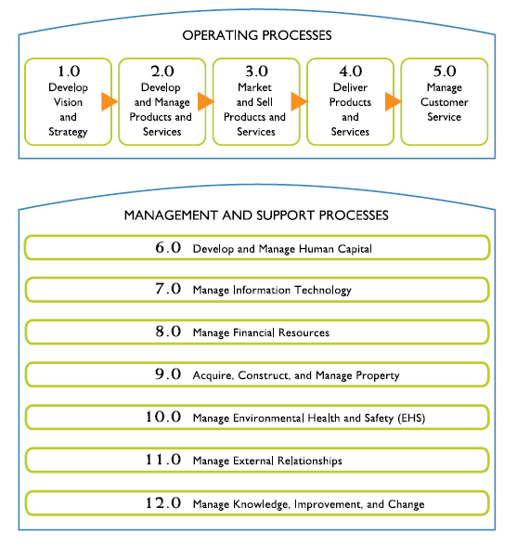
چارچوب ها، مدل های مرجع و به روش ها

Slide 26
خروجی های پروژه

Slide 27
خروجی های پروژه
گزارش وضع موجود
  لایه کسب و کار
  لایه داده
  لایه سیستم های کاربردی
  لایه فناوری
  مدیریت فاوا
گزارش وضع مطلوب
  لایه کسب و کار
  لایه داده
  لایه سیستم های کاربردی
  لایه فناوری
  مدیریت فاوا
گزارش برنامه انتقال
گزارش راهبردهای کسب و کار
گزارش راهبردهای فناوری اطلاعات
گزارش مطالعات تطبیقی

Slide 28
خروجی های پروژه
  وضع موجود
  « لایه کسب وکار »

Slide 29
دسته بندی وظایف ستادICT براساس ساختار سازمانی
به منظور مدل سازی وضع موجود کسب وکار ستاد وزارتخانه از خروجی های زیر استفاده شده است:
نمودار ساختار سازماني
نمودار سلسله مراتبی کارکردها (FHD)
نمودار سلسله مراتبی فرآیندها(PHD)
نمودار فعالیت ها
ارزيابي وضع موجود

Slide 30
ساختار سازمانی واحدهای ستاد
ساختار سازماني مركز نوسازي و تحول اداري

Slide 31
دسته بندی وظایف ستادICT براساس ساختار سازمانی
برای گروه بندی، و مستندسازی وظایف ستاد ICT از FHD استفاده شده است. هدف از تهیه این نمودار:
  شناسایی وظایف و کارکردهای موجود سازمان
  حصول اطمینان از پوشایی تمام کارکردها و وظایف ستاد در این پروژه
  داشتن وسیله ای برای مقایسه وضع موجود با وضع مطلوب
شکل صفحه بعدFHD وظایف بخش تحول و نوسازی را نشان می دهد:

Slide 32
نمودار FHD بخش تحول و نوسازی

Slide 33
دسته فرایند های ستادICT براساس مدل های مرجع
سل
  برای دسته بندی فرایندهای ستاد از PHD استفاده شده است.
    هدف از این نمودار:
    داشتن تصویری از فرایندها و گروه های فرایندی ستاد وزارت
    داشتن مبنایی برای مقایسه مجموعه فرایندهای ستاد در وضع موجود و مطلوب و حصول اطمینان از پوشایی اهداف سازمان به وسیله مجموعه فرایندها
    داشتن مبنایی برای کدگذاری وردیابی فرایند ها
  شکل صفحه بعد PHD ستاد وزارتخانه را نشان می دهد:

Slide 34
مدل فرایند های ستادICT براساس مدل های مرجع

Slide 35
نمودار PHD فر ایند مدیریت نوسازی، تحول و بهره برداری

Slide 36
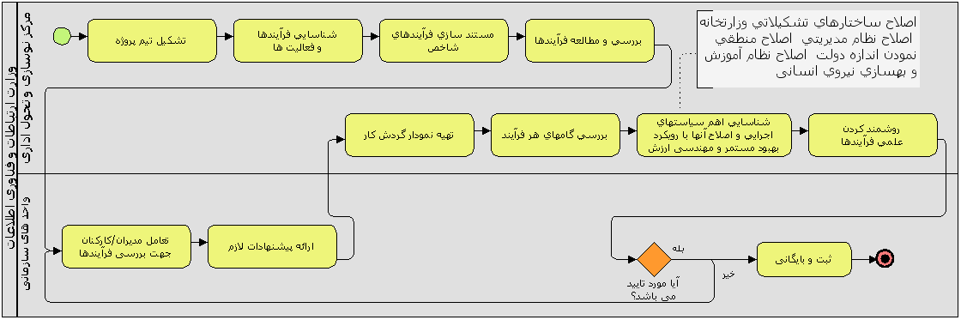
نمودار فعالیت ها

Slide 37
ارزیابی وضع موجود ستاد وزارت
1- از منظر فرایند ی
  فرایندها مدیریت نمی شود .
    فرایندها براساس تجربه و سلایق شخصی افراد و براساس شرح وظایف مصوب انجام می شود( سطح بلوغ بین صفر و یک) به عبارت دیگر فرایندها بطور رسمی شناسایی، مستند، شاخص گذاری و ارزیابی نمی شود. تصویر کلان و یکپارچه ای از فرایندها و تعامل های آنها وجود ندارد.
  طرح جامعی برای راهبری تحول و تغییر در سازمان وجود ندارد( اگر چه در گذشته چنین طرحی وجود داشته ولی در حال حاضر به دلایل نامشخص متوقف شده است).
  سازوکارهای لازم بر ای ثبت، نگهداری و مدیریت تغییرات فرایندها وجود ندارد.
  دانش و حافظه سازمانی مدیریت نمی شود.
    فرایندی برای ثبت، نگهداری و مدیریت دانش حاصل از تجارب گذشته و درس های آموخته شده از انجام
    پروژه ها، تغییرات مدیریتی، تصمیمات مختلف و نتایج آنها در گذشته و حال وجود ندارد.
    سازوکارها یا نظام خاصی برای سازماندهی دانش و تجارب سازمان وجود ندارد.

Slide 38
ارزیابی وضع موجود ستاد وزارت ( ادامه)
2- از منظر ساختاری
    ساختار کاملا functional و به صورت سنتی است. تعامل پویای فرایندی بین واحدها و با شرکت ها و
    سازمان های وابسته، وجود ندارد.
    تداخل وظایف/ دوباره کاری در برخی بخش ها وجود دارد( مثلا نظارت برعملکرد شرکت ها و سازمان های تابعه در واحد بازرسی و نظارت بر عملکرد شرکت ها در واحد ارزیابی و نظارت راهبردی ، بخش عمده ای از فعالیت های امور بین الملل با روابط عمومی ، دفتر بررسی های اقتصادی از معاونت برنامه ریزی و نظارت راهبردی )
    برخی از وظایف ساختار در وضع موجود اجرا نمی شود.
    برخی از واحدهای سازمانی فعال نیست( مثلا واحد فناوری و مدیریت پروژه ها)
    توزیع وظایف در معاونت ها توازن ندارد بطوریکه یک معاونت مانند توسعه مدیریت، و امور پشتیبانی هماهنگی چندین وظیفه سازمانی را به عهده دارد در حالی که معاونت حقوقی و امور دولت و مجلس گرچه وظایف مهم هستند اما محدودند.
    در برخی موارد وظایف در یک معاونت سنخیت ندارند، مثلا جنس فعالیت های تحول و نوسازی از جنس برنامه-ای و فعالیت های مالی، خدمات و منابع انسانی از جنس عملیاتی و اجرایی هستند. یا فعالیت های امور بین الملل با مدیریت پروژه ها هیچگونه چسبندگی ندارد.
    تغییرات ساختاری در جایی ثبت نمی شود.

Slide 39
خروجی های پروژه
  وضع موجود
  « لایه داده»

Slide 40
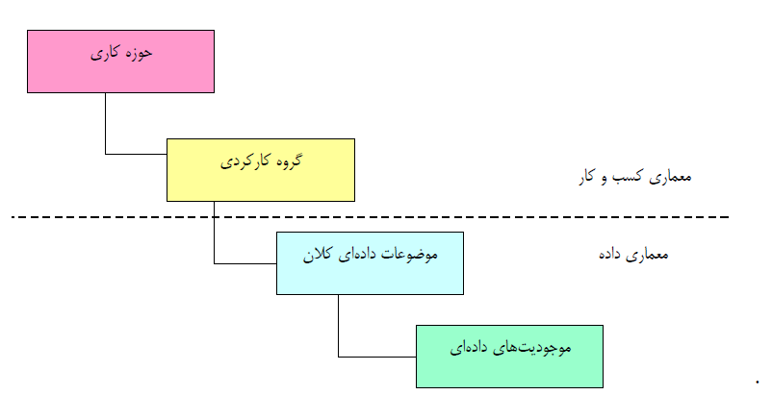
مدل مرجع داده ای(DRM)

Slide 41
خروجی های پروژه
  وضع موجود
  « لایه سیستم های کاربرد»

Slide 42
مدل مرجع سرویس ها(SRM)

Slide 43
لایه سیستم های کاربردی
ابعاد بررسی سیستم های کاربردی:
      زبان برنامه نويسي
      گستره موضوعي
      حوزه سازمانی بهره بردار
      نوع سیستم(Web Based، Client/Server، Stand Alone)
      پایگاه اطلاعاتی
      تولید کننده سیستم
      وضعیت دسترسی به سورس کد
      توصیف سیستم شامل:
      ابعاد فنی سیستم
      کارکردهای اصلی سیستم
      نارسایی ها و مشکلات

Slide 44
لایه سیستم های کاربردی
تحلیل سیستم های کاربردی شامل:
      فرم های ارزیابی کیفی نرم افزارها
      تحلیل کاربردها بر اساس خصوصیات کیفی نرم افزار
      تحلیل کاربردها بر اساس میزان رضایت مندی کاربر
      تحلیل کاربردها بر اساس دسترسی به مستندات فنی
      دسترسی به کاربردها بر اساس تکنولوژی
      سیاست سازمان در حفظ، ارتقاء یا جایگزینی کاربرد
      تحليل سيستم هاي كاربردي از ديد نوع كاربردها
      تحليل كاربردها از نظر متدولوژي ساخت
      تحليل كاربردها از ديد يكپارچگي بين سيستم ها
      ماتریس کاربردها/فرآيندها
      ماتریس کاربردها/موجودیت های داده

Slide 45
لایه سیستم های کاربردی
نتیجه ارزیابی انجام گرفته:
      سیستم های کاربردی موجود به صورت جزیره ای و اغلب به صورت بسته های نرم افزاری است.
      سیستم ها و کاربردها صرفا وظایف عملیاتی را پشتیبانی می کنند و سیستمی که پاسخگوی نیاز های اطلاعاتی مدیریت باشد، وجود ندارد.
      سیستم ها و کاربردها اغلب غیر قابل ارتقاء است.

Slide 46
خروجی های پروژه
  وضع موجود
  « لایه زیرساخت فناوری»

Slide 47
لایه زیرساخت فناوری
مدل مرجع TRM

Slide 48
لایه زیرساخت فناوری
مدل مرجع TRM

Slide 49
لایه زیرساخت فناوری
مدل مرجع TRM

Slide 50
لایه زیرساخت فناوری
مدل مرجع TRM

Slide 51
لایه زیرساخت فناوری
مدل مرجع TRM

Slide 52
لایه زیرساخت فناوری
تحلیل زیرساخت ها از ابعاد زیر :
      محیط های نرم افزاری
      محیط های سخت افزاری
    محیط های نرم افزاری شامل:
        تحلیل نرم افزارهای سیستمی
        تحلیل نرم افزارهای کاربردی عمومی
        تحلیل نرم افزارهای عملیاتی ستاد وزارتخانه

Slide 53
لایه زیرساخت فناوری
    محیط های سخت افزاری شامل:
        شمای کلی شبکه ستاد
        شمای منطقی شبکه اینترنت ستاد وزارت
        مدل و نوع تجهیزات سخت افزاری شبکه ستاد وزارت
        اتاق سرور
        تجهيزات مياني موجود در ساختمان های مرکزی
        ايستگاه‌هاي كاري
        سرويس‌هاي شبكه
        جهيزات مخابراتي موجود
        تصالات فرا ساختمانی

Slide 54
خروجی های پروژه
  وضع موجود
  « مدیریت فاوا»

Slide 55
مدیریت فاوا
    ماموریت
    اين مركز به منظور هدف گذاري، طراحي و تدوين، سياستگذاري و برنامه ريزي و مديريت راهبردي امور فناوري اطلاعات و ارتباطات و امنيت فرآيندهاي كاري وزارت ارتباطات و فناوري اطلاعات شكل گرفته و به منظور ايجاد الگوي اجرايي و نمادين وزارتخانه الکترونيكي و هدايت و راهبري فرآيندهاي كاري و خدمات مربوط به آن فعاليت مي نمايد.
    چشم انداز:
    مركز فناوري اطلاعات و ارتباطات با هدف ايجاد و توسعه پوياي الگوي سازماني دولت الكترونيك به سمت يكپارچه سازي و الكترونيكي كردن امن فرآيندهاي كاري وزارت ارتباطات و فناوري اطلاعات پيش مي رود. با حركت پويا و منطقي اين مركز در قالب اتخاذ تدابير و راهبردها و اقدامات ممکن، وزارت ارتباطات و فناوري اطلاعات در سال 1392 نمونه برتر سازمان الكترونيكي در دولت جمهوري اسلامي ايران خواهد بود.

Slide 56
مدیریت فاوا
    ابعاد مورد بررسی در وضع موجود مدیریت فاوا عبارتند از:
        جایگاه مدیریت فاوا در ساختار تشکیلاتی ستاد وزارتخانه
        فرآیندها و شرح وظایف
        وضعیت نیروی انسانی بخش فـاوا
        نقاط قوت، ضعف، فرصت ها، تهدید ها و مشکلات و محدودیت های مدیریت فـاوا
        فناوری های مورد استفاده در بخش فـاوا
        میزان رضایت مشتریان (داخلی) از عملکرد مرکز فناوری اطلاعات و ارتباطات
        ماموریت، چشم انداز، اهداف و برنامه های فاوا
        تحلیل وضع موجود مدیریت فاوا

Slide 57
خروجی های پروژه
  وضع مطلوب
  « لایه کسب و کار»

Slide 58
لایه کسب و کار وضع مطلوب
    ابعاد مورد بررسی در وضع مطلوب کسب و کار عبارتند از:
        مشکلات شناسایی شده حوزه های کسب و کار در وضع موجود
        پیشنهادات و تغییرات ستاد وزارت
        مدل سلسل مراتب فرآیندهای وضع مطلوب
        نمودار فعالیت ها

Slide 59
لایه کسب و کار وضع مطلوب
PHD وضع مطلوب

Slide 60
خروجی های پروژه
  وضع مطلوب
  « لایه داده»

Slide 61
مدل مرجع داده ای(DRM)

Slide 62
لایه داده وضع مطلوب
    ابعاد مورد بررسی در وضع مطلوب داده عبارتند از:
        مدل مرجع داده سازمان
        نقشه كلان منابع داده اي مبتني بر مدل مرجع داده
        توصیف موضوعات اطلاعاتی
        نظام مطلوب مدیریت منابع داده ای
        ماتريس فرآيندهاي مطلوب/ منابع داده اي مطلوب

Slide 63
خروجی های پروژه
  وضع مطلوب
  « لایه سیستم های کاربردی»

Slide 64
لایه سیستم های کاربردی وضع مطلوب
    ابعاد مورد بررسی در وضع مطلوب سیستم های کاربردی عبارتند از:
        تحليل سيستم ها و فناوري هاي قابل الگوبرداري
        تحلیل سیستم های عملیاتی و ضمنی
        تحلیل سیستم های کاربردی و اطلاعاتی مورد نیاز
        تحلیل سیستم های پشتیبان تصمیم
        توصیف معماری کاربردها و خدمات سیستم های مورد نیاز
        شناسنامه سیستم های کاربردی

Slide 65
لایه سیستم های کاربردی وضع مطلوب
ماتریس خوشه بندی

Slide 66
خروجی های پروژه
  وضع مطلوب
  « لایه زیرساخت فناوری»

Slide 67
لایه زیرساخت فناوری وضع مطلوب
    ابعاد مورد بررسی در وضع مطلوب زیرساخت فناوری عبارتند از:
        مدل مرجع فناوری
        تحليل نيازهاي فعلي و آتي زيرساخت نرم افزار
        برآورد نيازهاي فعلي و آتي شبكه و ارتباطات
        معماری شبکه ارتباطی ستاد وزارت ارتباطات و فناوری اطلاعات و استان ها
        برآورد نيازهاي آتي زيرساخت سخت افزار

Slide 68
خروجی های پروژه
  وضع مطلوب
  « مدیریت فاوا»

Slide 69
وضع مطلوب مدیریت فاوا
    ابعاد مورد بررسی در وضع مطلوب مدیریت فاوا عبارتند از:
        خدمات مطلوب فاوا
        فرایندهای مطلوب فاوا
          انطباق فرآیندهای مطلوب و موجود
          توصیف فرآیندهای مطلوب(شناسنامه، نمودار فعالیت، جدول ورودی ها، جدول
          خروجی ها، جدول شاخص ها)
        ساختار مطلوب مدیریت فاوا ( ساختار سازمانی فاوا، نقش های سازمان فاوا، شرح وظایف نقش ها، مهارت های مورد نیاز، برآورد نیروی انسانی)

Slide 70
خروجی های پروژه
  مطالعات الگوبرداری

Slide 71
مطالعات الگوبرداری
    ابعاد مورد بررسی در مطالعات الگوبرداری عبارتند از:
        مطالعات اینترنتی
        شناسایی Best Practiceها و انتخاب سازمان های مشابه در جهان
        بررسی نمونه های منتخب از لحاظ ساختار، فرایندها و سرویس ها، اهداف و استراتژی ها، مخاطبین، راه حل های فنی و اجرایی به کار رفته در تحقق اهداف و راهبردهای مشابه
        بررسی جایگاه سازمانی مدیریت فاوا در نمونه های منتخب
        بررسی فرایندها و خدمات مدیریت IT در نمونه های منتخب
        بررسی کاربرد فاوا در کسب وکار نمونه های منتخب

Slide 72
مطالعات الگوبرداری
      یادآوری:
از جمله محدودیت های پژوهشی این سند، عدم دسترسی به مستندات و اطلاعات کشورهای پیشرو در حوزه فناوری اطلاعات بوده است.
ضمنا از آنجا که برخی کشورهای آفریقایی و جهان سومی تحت حمایت سازمان ملل، اقدام به
پیاده سازی طرح دولت الکترونیک نموده اند، بنابراین اسناد و اطلاعات کاملی از این مجموعه کشورها نظیر رواندا، اوگاندا و ... در فضای مجازی منتشر گردیده و در این سند مورد استفاده قرار گرفته است، لذا تمرکز این گزارش بر اطلاعات جمع آوری شده از این کشورهاست.

Slide 73
خروجی های پروژه
  برنامه راهبردی کسب و کار

Slide 74
برنامه راهبردی کسب و کار
منابع مطالعه و بررسي
تدوين سند
مطالعات شناخت
مطالعات ميدانی
مصاحبه‌هاي مديران ارشد
مصاحبه‌هاي معاونین
اسناد بالادستي
اسناد بالادستي وزارت
اسناد بالادستي كشوري
چشم‌انداز، مأموريت ستاد وزارت ارتباطات و فناوري اطلاعات
اهداف ( آرماني و كمي) ستاد وزارت ارتباطات و فناوري اطلاعات
تحليل راهبردي ستاد وزارت ارتباطات و فناوري اطلاعات

Slide 75
برنامه راهبردی کسب و کار
ماموریت :
« ستاد وزارت به عنوان ستاد تخصصی وزیر در راهبری و برنامه ریزی کلان، هدایت و نظارت بر فعالیت های زیر مجموعه های وزارت از طریق به کارگیری فرایندهای مدیریتی و ارائه خدمات پشتیبانی (در حوزه های مالی، ساختار و روش، امور اداری و مدیریت منابع انسانی، فناوری اطلاعات و ...) به خود و واحدهای زیرمجموعه و به عنوان نماینده سازمان در مناسبات بیرونی در جهت نیل به اهداف عالیه وزارت فعالیت می نماید. »

Slide 76
برنامه راهبردی کسب و کار
چشم انداز:
« ستاد وزارت ارتباطات و فناوری اطلاعات، به عنوان ستاد نمونه کشوری در هدایت راهبری و پشتیبانی از وزارتخانه، الگو در سطح کشور در توسعه و بکارگیری حداکثری قابلیت های دولت الکترونیک مبتنی بر بهترین تجارب کسب وکار در سازمان هاي الكترونيكي محسوب می شود »

Slide 77
خروجی های پروژه
  برنامه راهبردی فاوا

Slide 78
برنامه راهبردی فاوا
بررسی ارکان جهت ساز سازمان
(چشم انداز، ماموریت،اهداف، راهبردها)
شناسایی عوامل تاثیرگذار بر حوزه فناوری اطلاعات سازمان
تدوین چشم انداز و ماموریت فاوا
شناسایی عوامل محیطی
(فرصتها، تهدیدات)
شناسایی عوامل داخلی
(نقاط قوت، ضعف)
تدوین اهداف راهبردی فاوا
بررسی الزامات و اسناد بالادستی فاوا
بررسی وضع موجود فاوای ستاد وزارتخانه
آنالیز SWOT
تدوین راهبردهای فاوا
شناسایی، اولویت بندی و انتخاب راهبردهای فاوا
همسو سازی راهبردهای فاوا و کسب و کار
تبیین سیاستها و اقدامات مرتبط با راهبردها
برنامه راهبردی فاوا
ستاد وزارت ارتباطات و فناوری اطلاعات

Slide 79
برنامه راهبردی فاوا
ماموریت :
"مركز فناوری اطلاعات در دو حوزه راهبری و ارائه خدمات فاوا فعالیت
می کند؛ که از یک سو، با سیاست گذاری، برنامه ريزي و مديريت راهبردي امور فناوري اطلاعات و ارتباطات با تاکید بر امنیت و همچنین کمک به راهبری سازمان های تابعه وزارتخانه در حوزه فناوری اطلاعات پرداخته و از سویی دیگر نیز خدمات با کیفیت و مبتنی بر نیاز ستاد وزارتخانه را از طریق فرایندها و زیرساخت های پشتیبان فاوا ارائه می دهد."

Slide 80
برنامه راهبردی فاوا
چشم انداز:
"مركز فناوري اطلاعات و ارتباطات با هدف ايجاد و توسعه پوياي الگوي سازماني دولت الكترونيك به سمت يكپارچه سازي و الكترونيكي كردن امن فرآيندهاي كاري وزارت ارتباطات و فناوري اطلاعات پيش مي رود. با حركت پويا و منطقي اين مركز در قالب اتخاذ تدابير و راهبردها و اقدامات ممكن؛ وزارت ارتباطات و فناوري اطلاعات تا پایان برنامه پنجم توسعه، نمونه برتر سازمان الكترونيكي در دولت جمهوري اسلامي ایران خواهد بود."

Slide 81
خروجی های پروژه
  برنامه انتقال

Slide 82
برنامه انتقال
      موارد مطروحه در این گزارش عبارتند از:
      خط مشی انتقال
      پروژه ها
      اولویت بندی پروژه ها
      برنامه زمانی اجرای پروژه
      تحلیل مخاطرات برنامه انتقال
      مدل سازماني مديريت و اجراي برنامه گذار

Slide 83
وضعیت جاری طرح معماری

Slide 84
وضعیت جاری طرح معماری
با توجه به اینکه حدود چهار سال از تدوین طرح معماری سازمانی ستاد وزارت ارتباطات و فناوری اطلاعات می گذرد، نیاز است که در این زمینه تمهیدات لازم به منظور به روزرسانی این طرح اندیشیده شود.

Slide 85
کلام آخر

Slide 86
کلام آخر
همانطور که مطلع می باشید در بسیاری از سازمان ها و دستگاه ها، حوزه ها و مراکز فناوری اطلاعات و نوسازی و تحول اداری از یکدیگر جدا بوده و با توجه به اینکه مدیریت سیستم ها و سامانه ها از طریق مراکز فناوری اطلاعات و فرآیندهای سازمانی توسط حوزه های نوسازی و تحول اداری انجام می شود از این رو شکاف مدیریتی این دو حوزه، میزان موفقیت پروژه های معماری سازمانی را کاهش می دهد، به همین جهت پیشنهاد می گردد موضوع مدیریت واحد و یکپارچه هر دو حوزه در قالب یک ساختار(همانند مرکز فناوری اطلاعات و تحول اداری) در مباحث ممیزی و
ارزش گذاری اقدامات معماری سازمان مد نظر قرار گیرد. کما اینکه بر اساس برنامه دوم نقشه راه اصلاح نظام اداری کشور(توسعه دولت الکترونیک و هوشمندسازی)، مباحث فرآیندهای سازمانی بر عهده مرکز فناوری اطلاعات و ارتباطات قرار گرفته است.

Slide 87
با سپاس از شکيبايی شما

